Slide 1
Футбол. Ведение мяча Удары по мячу.
Остановка катящегося мяча внутренней стороной стопы,

Slide 2
С помощью ведения мяча выполняются всевозможные перемещения игроков. При этом мяч находится под их постоянным контролем. При ведении используется бег (иногда ходьба) и производятся в различной последовательности и разном ритме удары по мячу ногой и головой.

Slide 3
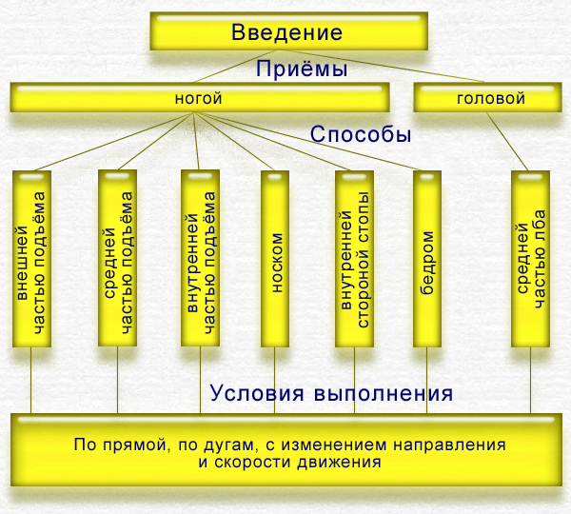
Классификация ведений мяча

Slide 4
Ведение мяча ногой. Это основной прием ведения, который представляет собой сочетание бега (реже ходьбы) и ударов по мячу ногой различными способами. Так как детали техники бега и ударов по мячу ногой различными способами были рассмотрены выше, подробно остановимся на особенностях ведения мяча.

Slide 5
Ведение мяча внешней частью подъема принято считать наиболее универсальным способом. Используя данный прием, футболисты перемещаются по прямой, дугам и с изменением направления движения. При выполнении приема стопу ведущей мяч ноги необходимо развернуть носком в середину.

Slide 6
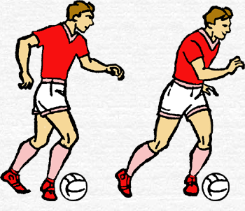
Ведение мяча внешней частью подъема

Slide 7
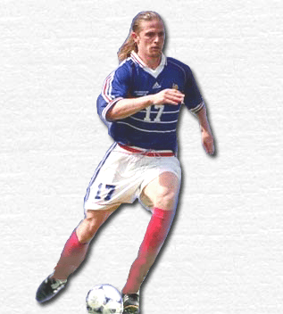
Ведение мяча внутренней частью подъема позволяет осуществлять перемещение по дуге

Slide 8
При ведении мяча носком опорная нога ставится сбоку от мяча; маховая нога, согнутая в колене, движется к мячу; игрок подталкивает мяч перед собой носком. Туловище прямое или немного наклонено вперед. Колено маховой ноги в момент соприкосновения стопы с мячом находится над мячом. Чтобы выполнить перемещение по дуге, удары следует производить по той части мяча, которая дальше от опорной ноги.
Для совершенствования техники ведения мяча носком рекомендуются следующие упражнения:
1. Ведение мяча правой, затем левой ногой в ритме шага, касаясь мяча на каждом шаге.
2. То же в медленном беге.
3. Ведение мяча поочередно правой и левой ногой.
4. Ведение мяча правой и левой ногой по дуге.
5. Ведение мяча с остановками по сигналу.
6. Сочетание ведения мяча с передачами партнеру и ударом по воротам.

Slide 9
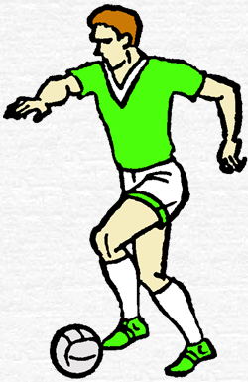
При ведении мяча носком

Slide 10
Ведение мяча бедром .Данный способ ведения используется для обработки мячей, летящих на средней высоте, а также во время быстрого бега, чтобы не тратить время на опускание мяча вниз. Короткими движениями вверх, в необходимом направлении мяч подбивается частью бедра (находящейся ближе к колену).
Кроме того, для ведения прыгающих мячей применяют удары бедром и средней частью подъема. Используя данные приемы, можно продвигаться с держанием мяча в воздухе.

Slide 11
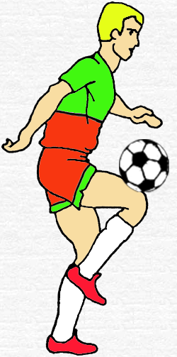
Ведение мяча бедром

Slide 12
Ведение мяча внутренней стороной стопы применяется, если игроку необходимо изменить направление движения. С мячом контактирует внутренняя часть стопы — от большого пальца до голени. Футболист толкает мяч развернутой наружу (от себя) стопой, возвращаясь после толчка в исходное положение .Колено ноги, выполняющей ведение, тоже развернуто наружу, туловище немного наклонено в сторону опорной ноги. Во время ведения шаги игрока шире обычного.

Slide 13
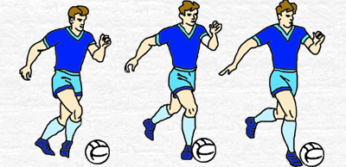
Ведение мяча внутренней стороной стопы

Slide 14
Основы обучения ведению мяча
Одной из главных задач при обучении данному приему является достижение слитности движений. Решение такой задачи обеспечивается тренировкой в ведении мяча различными способами, с различной скоростью, в различных направлениях и в усложненных условиях — с использованием препятствий (подвешенных мешков; стоек; барьеров и игроков).
Для освоения ведения мяча на высокой скорости используют метод сопряженного воздействия — речь об этом пойдет несколько ниже. Рекомендуется применять большое количество игр и игровых упражнений.
Специалисты советуют упражнения, направленные на совершенствование в технике ведения мяча различными способами, включать в подготовительную часть тренировочного занятия.

Slide 15
Последовательность обучения ведению мяча
Обучение необходимо осуществлять в такой последовательности: ведение внешней частью подъема, ведение внутренней частью подъема и внутренней стороной стопы, ведение серединой подъема, ведение носком, ведение бедром, ведение головой.
На первом этапе учатся вести мяч во время ходьбы, затем — во время бега, постоянно увеличивая скорость передвижения.
Второй этап обучения — выполнение ведения мяча поочередно левой и правой ногой по прямой линии, затем по дуге, “восьмеркой” и, наконец, “слаломом” (между флажками, “фишками”).
Третий этап — закрепления и совершенствования — предполагает выполнение различных задач с применением ведения мяча. Например, ведение мяча после передачи партнера, ведение с остановками по сигналу, выполнение ударов по воротам (мишени) после ведения мяча; ведение мяча в усложненных условиях: на фоне утомления, при наличии дефицита времени, в ограниченном пространстве, на фоне ограничения деятельности ведущих анализаторов (слуховых, зрительных), при активном противодействии соперника и т.д.

Slide 16
С целью качественного овладения таким техническим приемом, как ведение мяча, необходимо использовать следующие методические рекомендации:
1. Ведение осуществляется путем несильных, последовательных толчков мяча ненапряженной стопой.
2. В момент соприкосновения ноги с мячом взгляд игрока направлен на мяч, за ситуацией на поле он следит периферическим зрением. Между двумя прикосновениями ноги к мячу взгляд игрока на мгновение переключается (для оценки обстановки) на поле, в этот момент периферическое зрение его сосредотачивается на мяче.
3. В тех случаях, когда рядом находится соперник, мяч нельзя отпускать от себя дальше 2 м, если же нужно быстро преодолеть значительное расстояние, то мяч отпускают от себя на 10-12 м.
4. Ведут мяч дальней от соперника ногой, закрывая подступы к мячу туловищем и опорной ногой.
5. Ведение следует применять только в тех случаях, когда нет возможности использовать передачу.

Slide 17
Типичные ошибки, встречающиеся при выполнении ведения мяча различными способами.
1. Во время ведения футболист слишком далеко отпускает мяч от себя. В таком случае необходимо, чтобы перед игроком спиной вперед двигался противник или следует указать футболисту количество касаний мяча на данном отрезке.
2. Спортсмен ведет мяч, не толкая его, а, нанося по нему удары, что способствует потере контроля над мячом — мяч отскакивает на значительное расстояние. Для исправления такой ошибки при ведении следует использовать мяч увеличенного веса или недостаточно накачанный снаряд.
3. Во время ведения футболист все внимание концентрирует на мяче.
4. Игрок может выполнять ведение только одной ногой.
5. Футболист не прикрывает мяч туловищем и опорной ногой, так как осуществляет ведение ближней к сопернику ногой.

Slide 18
Остановка катящегося мяча внутренней стороной стопы, Передачи мяча партнеру. Ведение мяча.
Перейдите по ссылке просмотри видеоурок
https://www.youtube.com/watch?v=KPF75pFTcS4&feature=emb_logo

Slide 19
Домашнее задание
Изучить материал. Выполнять Комплекс ОРУ
Контакты: Хакимуллин Айдар Маулитгараевич
Email – aidar1990@bk.ru
WhatsApp – 89600317709
Минимуллин Эльмира Николаевна
Email – elmiranik1971@mail.ru

